Slide 1
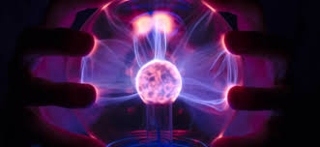
ELECTROMAGNETISMO
ELECTROMAGNETISMO
ELECTROMAGNETISMO
Andrés Felipe Murcia guarín

Slide 2
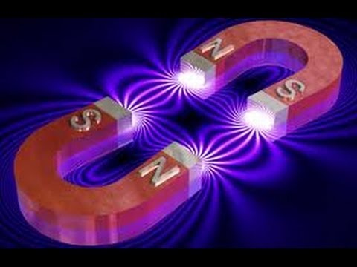
DEFINICION
El electromagnetismo es una rama de la física que estudia y unifica los fenómenos eléctricos y magnetismo es una sola teoría.

Slide 3
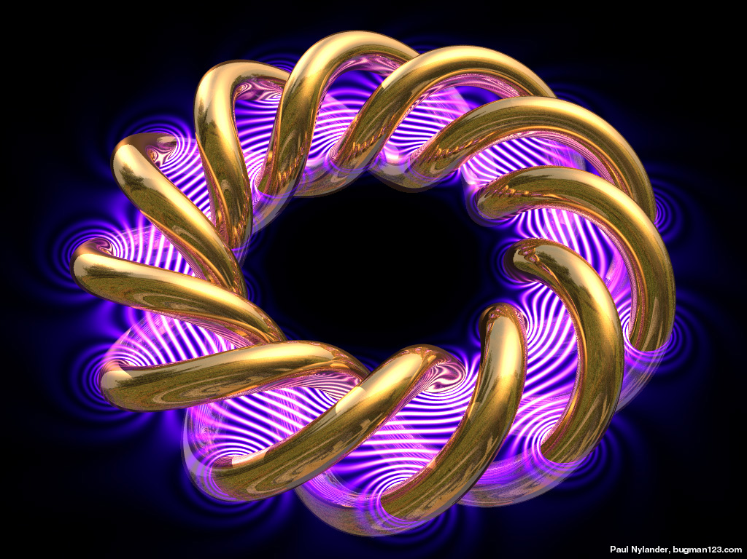
ELECTROMAGNETISMO
La naturaleza de las ondas electromagnéticas consiste en la propiedad que tiene el campo eléctrico y magnético de generarse mutuamente cuando cambia en el tiempo.

Slide 4
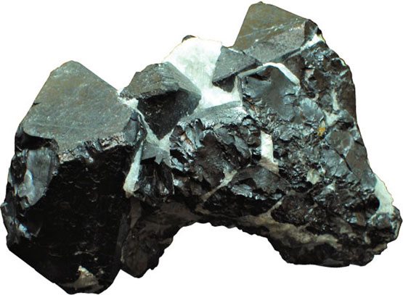
IMANES NATURALES
Tienen la propiedad de atraer todas las sustancias magneticas.
Su característica de atraer hierros es natural & no es influida por los seres humanos.
Estan compuestos por el oxido de hierro,son aquellos que se encuentran en la Tierra y que atraen al hierro. Denominados magnetita , hoy sabemos que es hierro cristalino Fe3O4. Pero también la Tierra es un imán natural

Slide 5
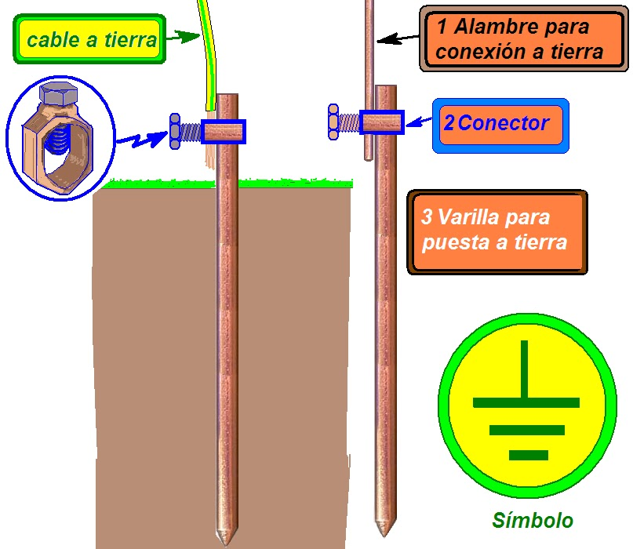
POLOS A TIERRA
Un polo a tierra o puesta a tierra es un mecanismo de protección contra la corriente (una sobrecarga, un corto o un choque eléctrico), su función básicamente es desviar estas sobrecargas asía la tierra y así proteger a las personas o a los aparatos que están conectados a una toma

Slide 6
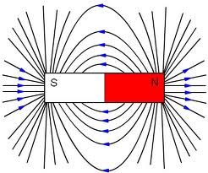
CAMPOS MAGNETICOS
Los campo magnético son producidos por corriente eléctrica , las cuales pueden ser corrientes macroscópicas en cables, o corrientes microscópicas asociadas con los electrones en órbitas atómicas.

Slide 7
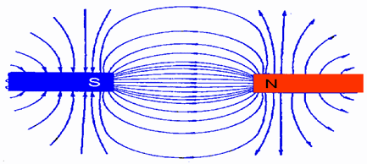
INTECCIDAD DE CAMPO MAGNÉTICO
H. H y M tendrán las mismas unidades, amperios/metro. Para distinguir aún mas B de H, a veces se le llama a B densidad de flujo magnético o inducción magnética. A la cantidad M en estas fórmulas, se le llama magnetización del material.

Slide 8
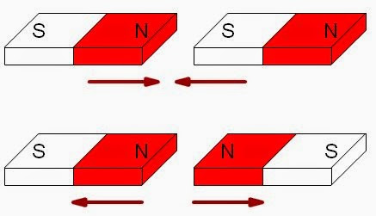
FUERZA MAGNÉTICA
son producidas por el movimiento de partículas cargadas, como electrones, lo que indica la estrecha relación entre la electricidad y el magnetismo. Las fuerzas magnéticas entre imanes y/o electroimanes es un efecto residual de la fuerza magnética entre cargas en movimiento.

Slide 9
FUERZA MAGNÉTICA SOBRE UN CONDUCTOR
Al igual que una carga eléctrica que se desplaza en el seno de un campo magnético experimenta una fuerza magnética, un conductor eléctrico por el que circulen cargas eléctricas (es decir, una corriente eléctrica) y que se encuentre en el seno de un campo magnético experimentará también una fuerza magnética. En este caso el valor de la fuerza ejercida sobre el conductor dependerá de la intensidad del campo magnético, la longitud del conductor y el valor de la corriente eléctrica que circule por el conductor:

Slide 10
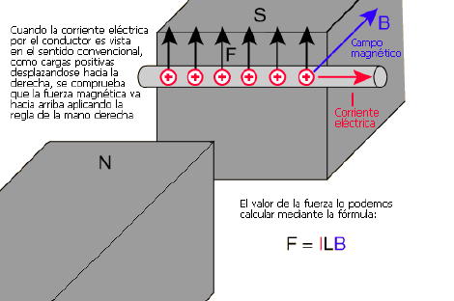

Slide 11
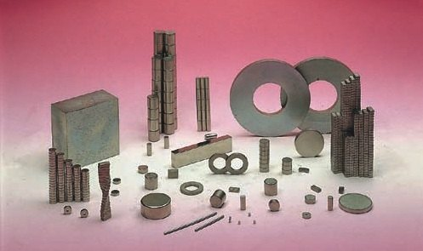
MATERIALES MAGNÉTICOS
Materiales Magnéticos Existen unos cuantos materiales que son magnéticos de forma natural, o que tienen el potencial de convertirse en imanes. Algunos de estos materiales son:
hierro
hematita
magnetita
gases ionizados, (como el material del que están hechas las estrellas )

Slide 12
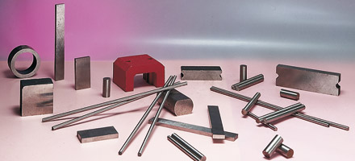
Se puede hacer un imán para atraer objetos que contengan material magnético, como el hierro, aunque este no esté magnetizado. Pero no se puede hacer un imán para atraer materiales plásticos, de algodón o de cualquier otro material, como roca de silicato, pues estos no son materiales magnéticos.

Slide 13
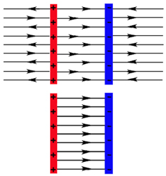
PARALELOS Y DIFERENTES CAMPOS ELÉCTRICOS
Ambos campos tienen su origen en las cargas eléctricas
Una carga eléctrica en movimiento produce un campo eléctrico y una campo magnético
Una carga en reposo genera solo un campo eléctrico campo

Slide 14
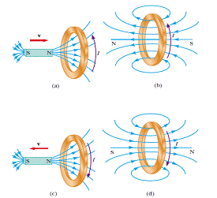
LEY DE LENZ
La ley de Lenz para el campo electromagnético relaciona cambios producidos en el campo eléctrico por un conductor con la propiedad de variar el flujo magnético, y afirma que las tensiones o voltajes aplicadas a un conductor, generan una F.E.M (fuerza electro motriz) que se opone al paso de la corriente que la produce

Slide 15
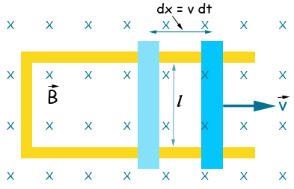
LEY DE FARADAY
Cualquier cambio del entorno magnético en que se encuentra una bobina de cable, originará un "voltaje" (una fem inducida en la bobina). No importa como se produzca el cambio, el voltaje será generado en la bobina. El cambio se puede producir por un cambio en la intensidad del campo magnético, el movimiento de un imán entrando y saliendo del interior de la bobina, moviendo la bobina hacia dentro o hacia fuera de un campo magnético, girando la bobina dentro de un campo magnético, etc.

Slide 16
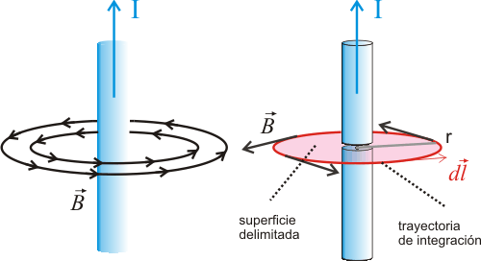
Ley de Amper
La ley que nos permite calcular campos magnéticos a partir de las corrientes eléctricas es la Ley de Ampere. Fue descubierta por André - Marie Ampere en 1826 y se enuncia:
La integral del primer miembro es la circulación o integral de línea del campo magnético a lo largo de una trayectoria cerrada, y:
μ₀ es la permeabilidad del vacío
dl es un vector tangente a la trayectoria elegida en cada punto
I_{T} es la corriente neta que atraviesa la superficie delimitada por la trayectoria, y será positiva o negativa según el sentido con el que atraviese a la superficie.

Slide 17
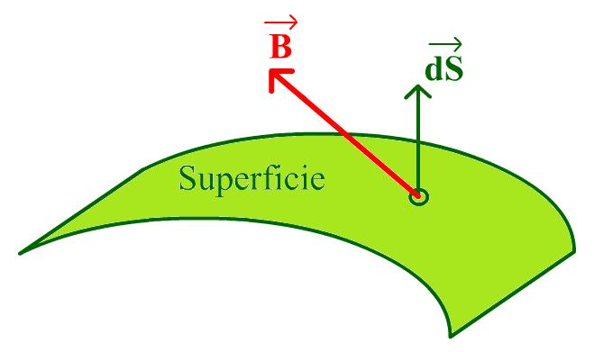
FLUJO MAGNÉTICO A TRAVÉS DE UNA SUPERFICIE CUALQUIERA
El flujo a través de toda la superficie es: Cada línea de inducción atraviesa un número par de veces la superficie cerrada, siendo el flujo total nulo
En las superficies cerradas, la imposi-bilidad de obtener un polo magnético aislado implica que las líneas de inducción magnéticas se cierran sobre sí mismas
El flujo elemental d para cada elemento de superficie será d  =  = Líneas de inducción

Slide 18
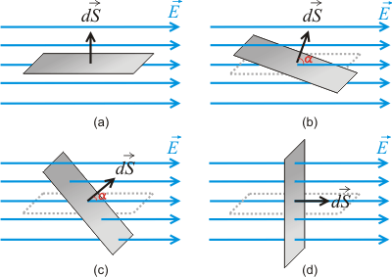
FLUJO MAGNÉTICO A TRAVÉS DE UNA SUPERFICIE PLANA
Placa perpendicular al campo magnético El producto B.S se denomina flujo magnético y representa el número de líneas que atraviesan la superficie = B.S Si forma un ángulo con el campo magnético Para hallar el flujo se proyecta la superficie según la dirección del campo La unidad de flujo en el S.I. es el weber (wb), que se define como el flujo magnético que atraviesa una superficie de 1 m 2 situada perpendicularmente a un campo

